Slide 1

BIHEVIORALNO KOGNITIVNI TRETMAN DEPRESIJE
Praktikum II Zagreb, 16. veljače 2019.
Martina Cikač, prof.psihologije

Slide 2

DEPRESIJA
Poremećaj raspoloženja
Jedan od najtežih
psihijatrijskih poremećaja
KLJUČNI SIMPTOMI:
Tuga/ depresivno raspoloženje
Značajno smanjeno uživanje u većini aktivnosti

Slide 3

OSTALI SIMPTOMI:
Ponavljajuća razmišljanja o smrti ili suicidu
Umor
Osjećaj krivnje i bezvrijednosti
Manjak koncentracije
Gubitak/ dobivanje na tjelesnoj težini
Nesanica/ hipersomnija
Neodlučnost
Psihomotorička retardacija/ agitacija
Barem 5 simptoma mora biti prisutno

Slide 4
25 % žena i 12% muškaraca - simptomi velike depresivne epizode tijekom života
Najveći rizik: 18-44 god.
Najmanji rizik: iznad 60 god.
15% teže depresivnih – suicid
Više pokušaja suicida – žene
Više izvršenih suicida – muškarci
Najveći rizik: - rastavljeni i udovci
- život u gradu, povijest u obitelji, samoozljeđivanje, manjak socijalnih veza
Najmanji rizik: samci i oni u stabilnom partnerskom odnosu

Slide 5
Visoki komorbiditet:
Aksiozni poremećaji, PTSP, poremećaj ličnosti
Bračni problemi
Invaliditet
Fizička bolest
Gubitak posla i statusa
Diferencijalna dijagnoza:
Demencija
Shizofrenija s negativnim simptomima
PTSP
Poremećaj prilagodbe i žalovanja
Endokrinološki poremećaji
Neurološke bolesti
Zloupotreba psihoaktivnih tvari

Slide 6
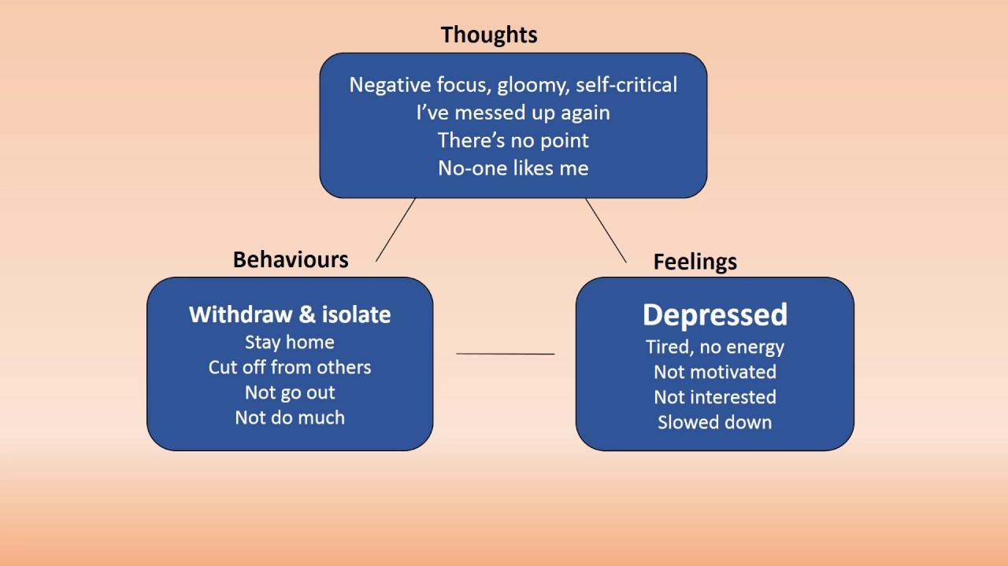
BKT DEPRESIJE

Slide 7
Beckov model depresije
RANA ISKUSTVA
(sramežljivost, ismijavanje, zlostavljanje)
RAZVOJ DISFUNKCIONALNIH PRETPOSTAVKI
(Drugi su bolji/pametniji/bistriji od mene)
KRITIČNI DOGAĐAJ
(kad smo se osjećali jako anksiozno/ osramotili smo se pred drugima)
NEGATIVNE AUTOMATSKE MISLI
(Ponovno ću napraviti budalu od sebe)
SIMPTOMI DEPRESIJE
Bihevioralni
Motivacijski
Afektivni
Kognitivni
Somatski

Slide 8
Beckova kognitivna trijada
Negativna percepcija sebe
Negativna interpretacija događaja
Negativno viđenje budućnosti

Slide 9
TRETMAN DEPRESIJE
Procjena
Testovi i klinički intervju
Evaluacija rizika od samoubojstva
Razmatranje lijekova
Upoznavanje s tretmanom
Utvrđivanje ciljeva
Bihevioralna aktivacija i druge bihevioralne intervencije
Kognitivne intervencije
Cijepljenje (inokulacija) protiv budućih depresivnih epizoda
Završavanje tretmana
Tretman ojačavanja

Slide 10
PROCJENA
Detaljan klinički intervju:
Ranije depresivne i manične epizode
Misli/ pokušaji suicida i trenutačno stanje
Zlouporaba psihoatkvinih tvari
Anksioznost
Bračni sukobi
Procjena očaja
Precipitirajući događaji
- Kognitivni faktori – NAM, disfunkcionalne pretpostavke i sheme
- Bihevioralni faktori – niska razina ponašanja, manjak socijalnih vještina, ruminiranje
- Interpersonalni faktori – svađe, manjak asertivnosti, gubitak odnosa

Slide 11
PROCJENA
Testovi:
BDI- II
Beckov inventar anksioznosti
Millonov klinički višeosni inventar (MCMI-III)
Globalna procjena funkcioniranja
Brzi inventar depresivne simpomatologije – samoprocjena (QUIDS-SR16)
Beckova skala za suicidalne misli (BSSI)
Beckova skala očaja
Intervju važne osobe – radi prikupljanja dodatnih podataka

Slide 12

PROCJENA
Evaluacija rizika od samoubojstva:
Provjeriti prisutnost suicidalnih misli i ponašanja (i pasivnih!) kod svih pacijenata
Pažnja na rizične i zaštitne faktore (prijašnja povijest samoozljeđivanja, očaj, poremećaj raspoloženja, odnosi...)
Direktna komunikacija s klijentom o suicidu
Ugovor o nepokušavanju suicida

Slide 13
PROCJENA
Razmatranje lijekova
Ponuditi mogućnost liječenja antidepresivima – svim klijentima
Lakša depresija – moguće i bez lijekova
Umjerenja depresija – kombinacija antidepresiva i BKT
Teže depresivni – obavezno lijekovi
Kombinacija lijekova i BKT-a smanjuje povrat simptoma
Prestanak uzimanja antidepresiva – veća mogućnost za recidiv
Ako rade na tehnikama BKT-a - bolja prognoza

Slide 14
UPOZNAVANJE S TRETMANOM
Psihoedukacija o depresiji
Konceptualizacija slučaja:
- Nacrt bihevioralnih neumjerenosti i deficita
- Uzroci životnih problema i ranija iskustva koja su ih mogla potaknuti
- Automatske misli, pretpostavke i sheme
Disfunkcionalno ponašanje
Upoznavanje s općim nacrtom tretmana – individualno za svakog klijenta
Psihoedukacija o BKT-u
- eventualni razlozi ne izvršavanja domaćih zadaća

Slide 15
UTVRĐIVANJE CILJEVA
Opći ciljevi: - smanjiti/ ukloniti rizik od suicida
- povećati razinu aktivnosti
- povećati ugodu i potkrepljujuća ponašanja
- povećati i poboljšati socijalne odnose
- poboljšati samopoštovanje i smanjiti samokritičnost
- razvoj kratkoročnih i dugoročnih pozitivnih perspektiva
S klijentom – pregled ciljeva koje on želi postići (promjene u anksioznosti, depresiji, poboljšanje odnosa, rješavanje problema..)
- Kratkoročni ciljevi (dolazak na sljedeću seansu, druženje s prijateljima...)
- Dugoročni ciljevi (pohađanje tečajeva, pronalazak posla...)
- Dublji ciljevi – svrha života
Periodički pregled i revidiranje ciljeva

Slide 16
BIHEVIORALNA AKTIVACIJA
Jedan od prvih ciljeva terapije
Povećanje čestine i intenziteta potkrepljujućih ponašanja – POSTUPNO!
Povećanje nagrada dovodi do porasta klijentova raspoloženja
Praćenje aktivnosti kroz Tjedni raspored aktivnosti : klijent navodi sve aktivnosti u koje se uključuje tijekom dana iz sata u sat. Bilježi se količina ugode i ovladavanje svakom aktivnosti (0 – 10)
Izrada popisa potkrepljujućih aktivnosti: Izrada popisa aktivnosti u koje se kljient može uključiti, a koje mogu biti potkrepljujuće. Uključuje aktivnosti u kojima klijent trenutno uživa, one u kojima je nekad uživao i aktivnosti u kojima bi se klijent želio okušati.
Planiranje potkrepljujućih aktivnosti: Izrađuje se Tjedni raspored planiranih aktivnosti, a klijent predviđa količinu ugode i postignuća koje očekuje ostvariti u svakoj od njih.
Provođenje planiranih aktivnosti.: Klijent se uključuje u planirane aktivnosti prema rasporedu i bilježi stvarnu procjenu postignuća i ugode

Slide 17
BIHEVIORALNA AKTIVACIJA
Kognitivna komponenta
Usporedba očekivane i stvarne procjene ugode u aktivnostima
Klijent uviđa da može kontrolirati količinu ostvarene ugode
Ispitivanje NAM vezanih uz različite aktivnosti
Ako klijent izbjegava planirane aktivnosti, pobijanje misli koje vode do toga
Važno: - prilagodba klijentu i postupnost u zadavanju zadataka
- objasniti klijentu da je potrebno vrijeme da pozitivne aktivnosti počnu na njega djelovati i biti ugodne
Iznimno važna – tjelesna aktivnost!

Slide 18
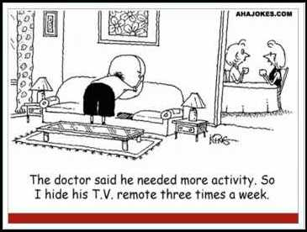
BIHEVIORALNA AKTIVACIJA
Druge bihevioralne tehnike:
Trening asertivnosti
Rješavanje problema
Zadavanje postupnih zadataka
Samonagrađivanje
Trening socijalnih vještina
Vizualizacija
Mindfulness

Slide 19
KOGNITIVNE INTERVENCIJE
Psihoedukacija o kognitivim distorzijama
Prepoznavanje i kategorizacija NAM – dnevne bilješke NAM
Prepoznavanje disfunkcionalnih pretpostavki
Prepoznavanje negativnih shema
Kognitivna restrukturacija

Slide 20
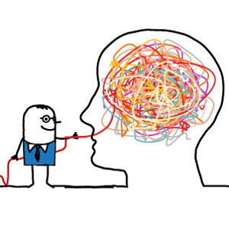
KOGNITIVNA RESTRUKTURACIJA
Pobijanje NAM:
Opažanje i identificiranje NAM
Razlikovanje misli, osjećaja i stvarnosti
Istraživanje cijene i dobrobiti
Istraživanje dokaza
Tehnika silazne strelice
Pobijanje stalne samokritičnosti
Logička analiza
Bihevioralni eksperiment
Ispitivanje mišljenja drugih
Trening promjene atribucija

Slide 21
KOGNITIVNA RESTRUKTURACIJA
Rad na disfunkcionalnim pretpostavkama i negativnim shemama – više terapeutova vođenja
Pobijanje disfunkcionalnih pretpostavki:
Ispitivanje standarda i sustava vrijednosti klijenta
Razlikovanje napretka od savršenstva
Pobijanje idealizacije drugih
Rad na adaptivnoj fleksibilnosti
Rad na prihvaćanju radoznalosti, pobijanja i rasta umjesto savršenstva
Prosuđivanje perspektive drugoga
Zamjena disfukcionalnih pretpostavki adaptivnijima
Ispitivanje cijene i dobiti od adaptivnijih pretpostavki

Slide 22
KOGNITIVNA RESTRUKTURACIJA
Pobijanje disfunkcionalnih shema:
Aktiviranje ranijih sjećanja (izvor shema)
Pobijanje izvora shema kroz igranje uloga
Restrukturiranje u mašti
Pisanje pisama izvoru sheme
Zamišljanje i emocija
Suočavanje u mašti
Desenzitiziranje i umanjivanje zastrašujućih slika
Njegujuće samoizjave
“Povelja o pravima”
Preispitivanje shema i razvijanje adaptivnijih shema

Slide 23
CIJEPLJENJE PROTIV BUDUĆIH DEPRESIVNIH EPIZODA
- Upozoriti na mogućnost ponovne pojave depresivnih epizoda
- Razmotriti tretman održavanja s antidepresivima
Priprema na buduće epizode:
Pregled okidača za dosadašnje epizode
Opis tipičnih znakova depresije- psihoedukacija
Razvoj strategija za suočavanje s različitim skupovima simptomima
- Kod suicidalnih osoba – prisjećanje ranijih misli o suicidu i vježbanje odgovora na te misli

Slide 24
ZAVRŠETAK TERAPIJE
Postupno prorjeđivanje na manje česte, redovite seanse
svaka dva tjedna
jednom mjesečno
svaka tri mjeseca
Potaknuti pacijenta na zadavanje domaćih zadaća
Ako se depresija ponovno pojavi - kontakt s terapeutom i vraćanje u terapiju

Slide 25
TRETMAN OJAČAVANJA
Osobe s više epizoda depresivnog poremećaja – veliki rizik od budućih epizoda (30-40 % pacijenata doživi recidiv)
Predlaže se:
Kontinuirani tretman s antidepresivima – ako su lijekovi bili korisni (u manjoj dozi)
Periodičke seanse osnaživanja BKT-a – svakih nekoliko tjedana do nekoliko mjeseci
Mindfulness tehnike – mogu smanjiti vjerojatnost budućih epizoda
- MBCT program -prevenira vraćanje depresivnih epizoda za ljude koji su proživjeli 3 i više depresivnih epizoda

Slide 26
PROBLEMI U TERAPIJI
Osjećaj beznađa
Testiranje pogrešnih vjerovanja
Opći nedostatak motivacije
Psihoedukacija
Usmjeriti se na ciljeve
Samonagrađivanje za pozitivna ponašanja
Neizvršavanje domaćih zadaća
Razlozi – automatske misli
Unaprijed propitivanje misli o razlozima
Modeliranje zadaće u seansi
Klijent si sam zadaje zadaću
Manji i/ili kraćih zadataka

Slide 27
PROBLEMI U TERAPIJI
Samokritičnost zbog depresije
“Ne bih smio biti depresivan”
Psihoedukacija
Opća samokritičnost
“Ja sam gubitnik”
Identificirati primjere samokritičnog mišljenja, posljedice i alternative
Strah od pogrešaka, neodlučnost
Psihoedukacija, usmjeravanje klijenta
Vjerovanja da ruminacije pomažu u rješavanju problema
Ispitivanje prirode ruminacije i alternativa

Slide 28

Literatura: Leahy, R. L., Holland, S. J. i McGinn, L. K. (2014). Planovi tretmana i intervencije za depresiju i anksiozne poremećaje. Jastrebarsko: Naklada Slap.
Hvala na pažnji! ☺

